Slide 1



MENÚ PARTICIPA
Lineamientos para publicar información en el Menú Participa sobre participación ciudadana en la gestión pública
Equipo MIPG Secretaria de Participación y Desarrollo Social
Mayo 2026

Slide 2
Objetivo
Desarrollar Mesa de trabajo para la socialización de Lineamientos para publicar información en el Menú Participa sobre participación ciudadana en la gestión pública.
Lineamientos para publicar información en el Menú Participa sobre participación ciudadana en la gestión pública. Versión 1
Resolución 1519 de 2020 · MinTIC · DAFP
Ley 1712 de 2014 – Ley de Transparencia
Mayo 2026

Slide 3

CONTENIDO
01
Qué es el Menú Participa y su Operación en MIPG
Contexto normativo y objetivo
02
Estructura y Secciones
06
ESTRATEGIA DE COMUNICACIÓN
Las 7 secciones principales del menú
03
Fases de Implementación
Ruta estratégica DAFP/MinTIC
04
Requisitos de Accesibilidad
WCAG 2.1 Nivel AA y cumplimiento
05
ITA y Gobierno Digital
Impacto en medición y próximos pasos

Slide 4
01
¿Qué es el Menú Participa?
Contexto normativo y propósito

Slide 5



¿Qué es el Menú Participa?
Categoría obligatoria
En los portales web de las entidades públicas colombianas, diseñada para centralizar y facilitar el acceso ciudadano a los espacios de participación.
Su objetivo es garantizar que la ciudadanía pueda interactuar con las entidades en todas las fases del ciclo de la gestión pública.
Resolución 1519 de 2020
MinTIC establece los estándares técnicos para portales web.
DAFP
Departamento Administrativo de la Función Pública lidera los lineamientos.
Video de Menú Participa
7 secciones principales · 4 fases de implementación · Estándar WCAG 2.1 Nivel AA

Slide 6
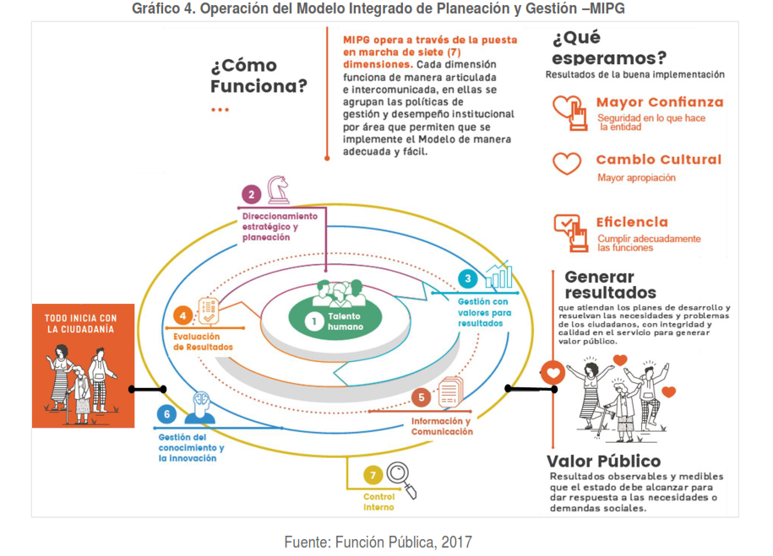
Operación del Menú Participa en MIPG
2. Direccionamiento Estratégico y Planeación
3. Gestión con Valores para Resultados
4. Evaluación de Resultados
5. Información y Comunicación
4. Evaluación de Resultados

Slide 7

Operación del Menú Participa en MIPG
DIRECCIONAMIENTO ESTRATÉGICO Y PLANEACIÓN
Involucra la Política de Gestión Presupuestal con la consolidación del Plan Anticorrupción y Atención al Ciudadano PAAC. (Artc 73 Ley 1474 de 2011).
GESTIÓN CON VALORES PARA RESULTADOS
Involucra las siguientes Políticas para operar internamente:
Gobierno Digital
Seguridad Digital
De la ventanilla hacia adentro

Slide 8

Operación del Menú Participa en MIPG
GESTIÓN CON VALORES PARA RESULTADOS
Otras Políticas que permiten mantener una constante interacción con la ciudadanía de manera transparente y participativa a través de la entrega de productos, servicios e información:
Transparencia, Acceso a la Información Pública y Lucha contra la corrupción
Servicio al Ciudadano
Racionalización de Tramites
Participación Ciudadana en la Gestión Pública
Gobierno Digital
Estado - Ciudadano

Slide 9

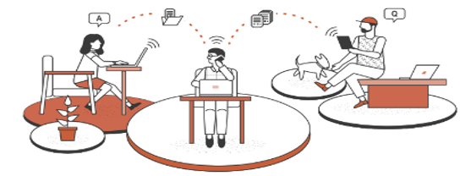
Operación del Menú Participa en MIPG
Definir responsables
EVALUACIÓN POR RESULTADOS
Involucra la Política de Seguimiento y evaluación del desempeño institucional, me ayuda a saber cómo va mi entidad me ayuda a tomar decisiones para una mejora continua.
INFORMACIÓN Y COMUNICACIÓN
Involucra las siguientes Políticas para interactuar con mi entorno y los diferentes grupos de valor:
Transparencia, acceso a la información Pública y lucha contra la corrupción
Gestión documental
Gestión de la Información Estadística
Revisar y actualizar indicadores y mecanismos
Evaluar: resultados, Gestión del riesgo, GDV
Documentar resultados

Slide 10
Operación del Menú Participa en MIPG
Transparencia y Acceso a la Información -Ley 1712 de 2014
Gestión documental
Transparencia
Activa
Divulgación Proactiva de Información
Respuesta a solicitudes de acceso
Transparencia
Pasiva
Derecho de acceso a la información pública

Slide 11
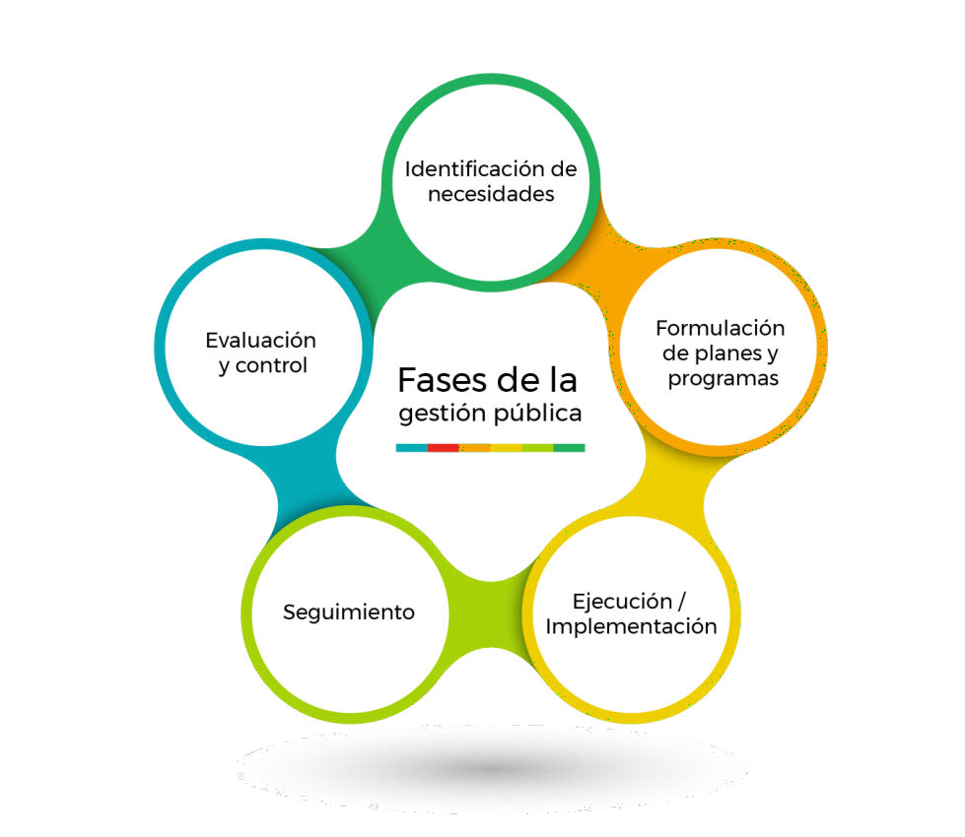
Fases de la Gestión Pública en MIPG

Slide 12
02
Estructura y Secciones del Menú
Las 7 secciones principales

Slide 13







Las 7 Secciones del Menú Participa
Descripción
General
Participación
para Diagnóstico
Planeación y
Presupuesto
Consulta
Ciudadana
Colaboración e
Innovación
Rendición de
Cuentas
Control
Social
Cada sección corresponde a un momento de interacción con la ciudadanía en el ciclo de gestión pública.

Slide 14
Secciones del Menú Participa
Descripción General
https://www.dnp.gov.co/Participa_
https://www.bucaramanga.gov.co/participa/
https://www.medellin.gov.co/es/participa/
Incorporar en la Descripción General del Menú Participa un apartado visible y explícito titulado “¿Cómo puedo participar?”, que incluya instrucciones claras sobre:
Canales de participación (formularios, correo, redes, presencial, eventos),
*pasos para participar (qué debe hacer el ciudadano, qué datos se solicitan y cómo se envían),
*tipos de participación disponibles (consultas, convocatorias, rendición de cuentas, control social, etc.), y
*enlaces directos a los espacios/formularios correspondientes.
Información básica sobre qué es el menú y los mecanismos de participación disponibles.
Incluye:
Definición del menú Participa
Mecanismos de participación habilitados
Calendario de actividades planificadas

Slide 15

Secciones del Menú Participa
Participación para el Diagnóstico
https://www.pereira.gov.co/publicaciones/7247/participacion-para-el-diagnostico-e-identificacion-de-problemas/
Espacio para recolectar información y analizar problemas o necesidades de los grupos de interés.
Propósito:
Identificar necesidades antes de formular políticas
Recopilar datos de grupos de valor
Análisis participativo de problemas

Slide 16
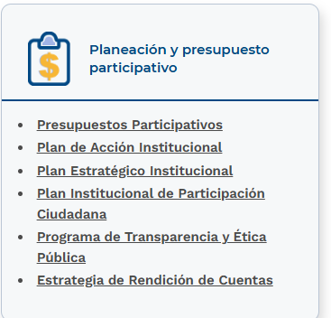
Secciones del Menú Participa
Planeación y Presupuesto Participativo
Publicación de ejercicios de construcción conjunta de planes y priorización de inversiones.
Elementos clave:
Construcción conjunta de planes institucionales
Priorización ciudadana de inversiones
Publicación de resultados del ejercicio
https://www.medellin.gov.co/es/secretaria-participacion-ciudadana/planeacion-local-y-presupuesto-participativo/prioriza/

Slide 17
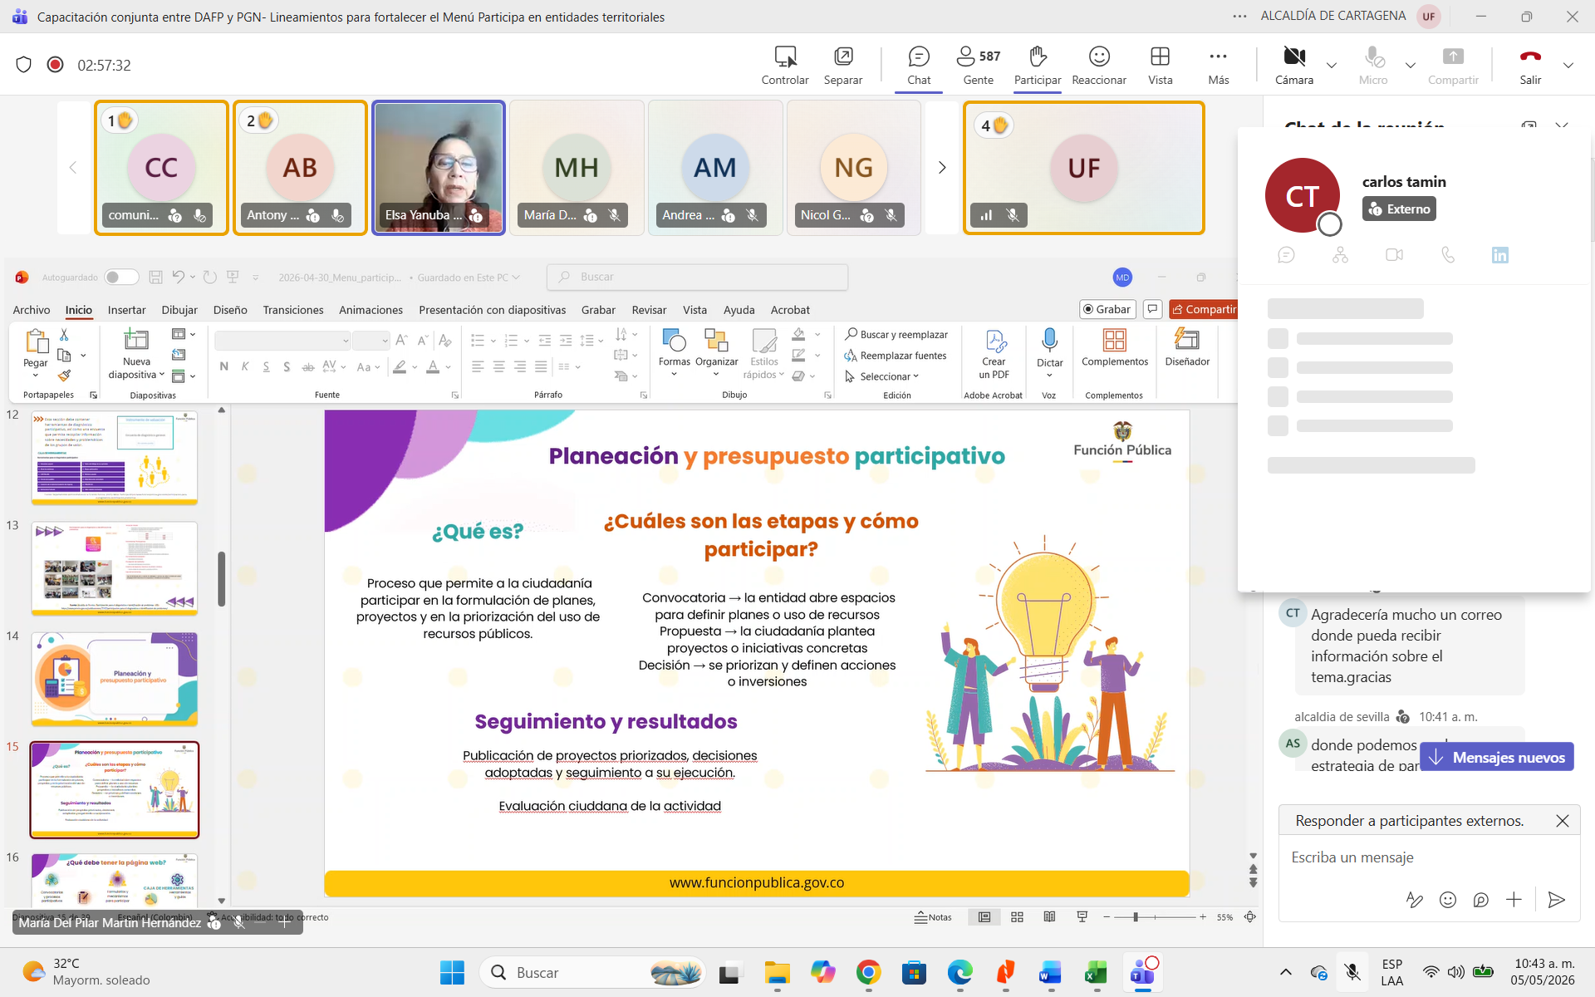
Secciones del Menú Participa

Slide 18
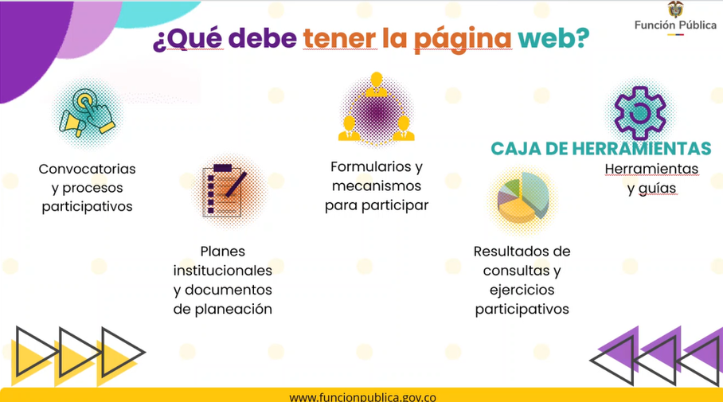
Secciones del Menú Participa

Slide 19

Secciones del Menú Participa
Consulta Ciudadana
Someter a consideración de la ciudadanía proyectos de normas, políticas o programas.
Actividades:
Publicación de proyectos normativos
Recepción de observaciones ciudadanas
Retroalimentación sobre sugerencias recibidas
https://chia-cundinamarca.gov.co/web/2024/11/consulta-ciudadana/

Slide 20
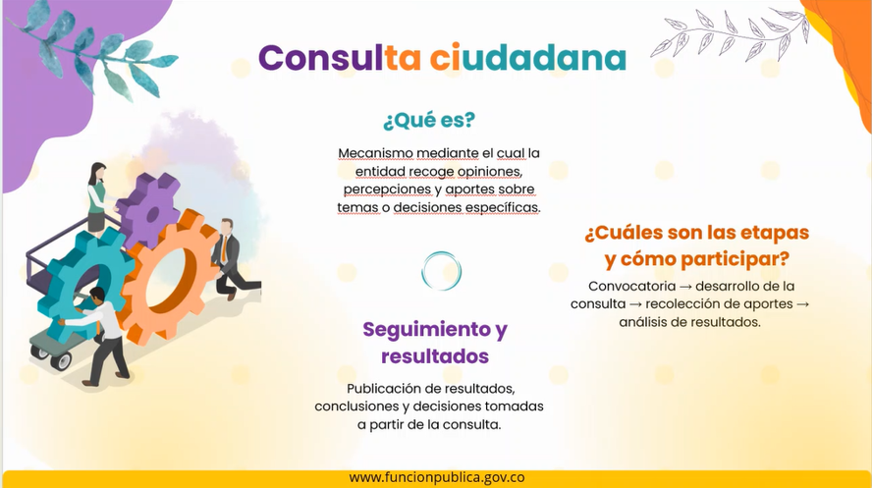
Secciones del Menú Participa

Slide 21
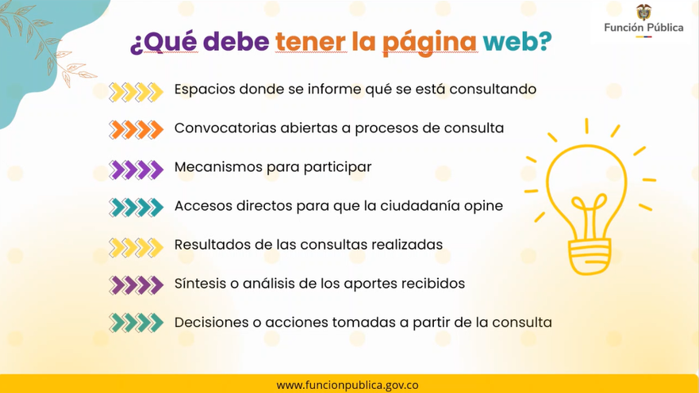
Secciones del Menú Participa

Slide 22

Secciones del Menú Participa
Colaboración e Innovación
https://www.dosquebradas.gov.co/web/index.php/participa/colaboracion-e-innovacion
Ciudadanos y entidades trabajan juntos para encontrar soluciones creativas a retos públicos.
Metodologías:
Innovación abierta y co-creación
Laboratorios de participación ciudadana
Soluciones colaborativas a retos públicos

Slide 23
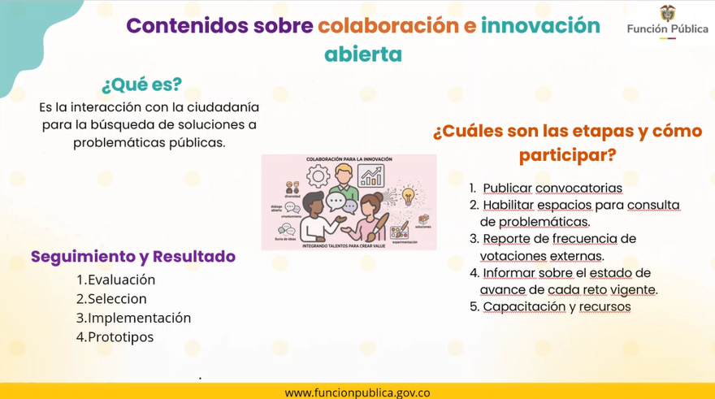
Secciones del Menú Participa

Slide 24
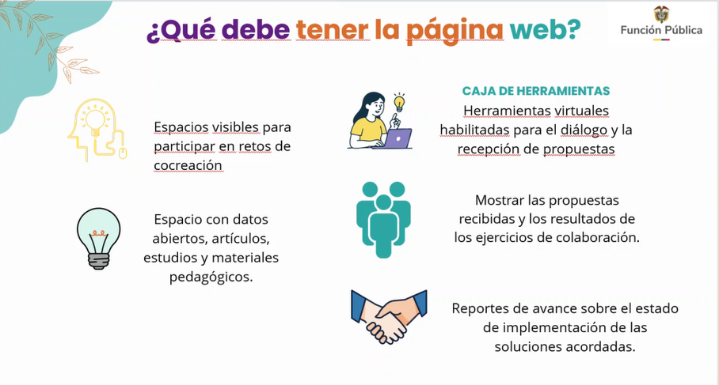
Secciones del Menú Participa

Slide 25

Secciones del Menú Participa
Rendición de Cuentas
Publicación de avances, resultados y el proceso de diálogo anual con la ciudadanía.
Componentes:
Informe de gestión y resultados
Diálogo público de rendición de cuentas
Respuestas a preguntas ciudadanas
https://www.medellin.gov.co/es/participa/
https://www.dosquebradas.gov.co/web/index.php/participa/rendicion-de-cuentas
https://www.icbf.gov.co/rendicion-de-cuentas-icbf

Slide 26
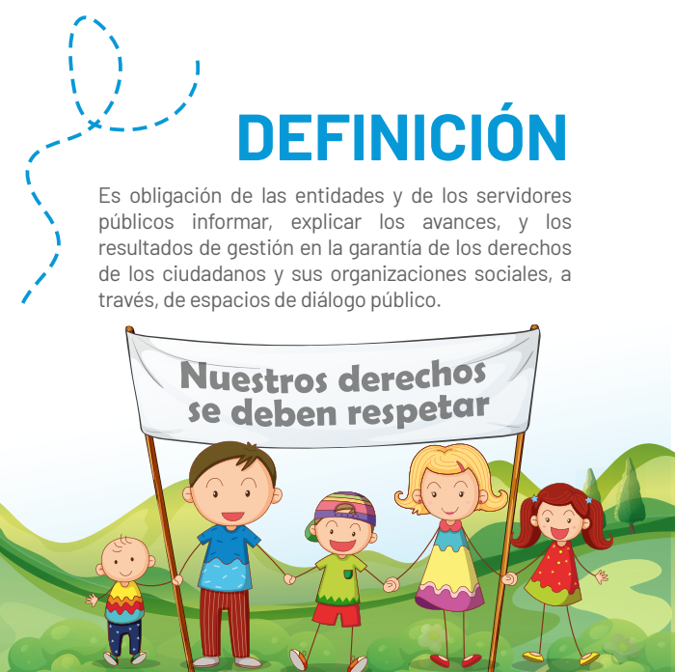
Secciones del Menú Participa
Rendición de Cuentas
Para todos los grupos poblacionales:
Niños, Niñas, Adolescentes
Jóvenes
Adulto Mayor
Discapacidad
Entre otros…

Slide 27
Secciones del Menú Participa
Control Social
Facilita el seguimiento ciudadano a la ejecución de recursos y la vigilancia del cumplimiento de metas institucionales.
Seguimiento a la ejecución presupuestal
Vigilancia del cumplimiento de metas
Veedurías ciudadanas y participación activa
Mecanismos de denuncia y reporte
Todas las secciones deben funcionar como espacios activos de interacción, no solo como páginas informativas.

Slide 28
Secciones del Menú Participa
Control Social
Hacer un inventario con la clasificación de temas de interés para el control social y organizar por ámbito de vigilancia, incluyendo como mínimo los siguientes ítems:
contratación, proyectos o programas institucionales, políticas públicas, proyectos de inversión o presupuesto y trámites institucionales, entre otros.
Diseñar la sección en orden de acuerdo con la información que debe publicarse durante la implementación de los pasos o actividades o etapas usando medios virtuales.
Antes:
Recolectar información sobre los espacios o instancias definidos en la normatividad o creados por la entidad para el control social. ( Ley 850 de 2013, Ley 1757 de 2015).
Identificar en la estrategia anual de participación ciudadana las actividades para promover el control social a la gestión pública.
https://www.dosquebradas.gov.co/web/index.php/participa/control-social

Slide 29
Secciones del Menú Participa
Control Social
Publicar la convocatoria a la ciudadanía cuando la entidad inicie la ejecución de un programa, proyecto.
Publicar información resumen de cada tema de interés ciudadano, para lo cual, debe indicar el tema objeto de vigilancia ciudadana, así como el avance de los indicadores de gestión asociados, los recursos asignados, la metodología de diálogo definida para interactuar con el grupo de control social, los plazos, las observaciones recibidas y las respuestas dadas por la entidad.
Durante
Publicar un texto resumido e introductorio en la que defina qué es control social a la gestión pública.
Publicar la información sobre las modalidades de control social que ofrece la entidad para la vigilancia de la gestión pública.

Slide 30
03
Fases de Implementación
Ruta estratégica según la guía DAFP/MinTIC

Slide 31

Las 4 Fases de Implementación
1
2
3
4
Diagnóstico
Planeación
Implementación
Seguimiento
Identificar grupos de valor y necesidades de información y participación.
Formular la Estrategia de Participación integrada al Plan de Acción y PAAC.
Habilitar botones y contenidos con criterios de accesibilidad y usabilidad.
Monitorear efectividad, reportar participantes e incidencia en decisiones.
No es solo un cambio visual, sino una herramienta funcional para la participación ciudadana.

Slide 32
F1
Fase de Diagnóstico
Identificar quiénes son los grupos de valor de la entidad y cuáles son sus necesidades de información y participación para adaptar los contenidos del menú.
Mapeo de Actores
Análisis de Necesidades
Evaluación del Estado Actual
Identificar grupos de valor, organizaciones y ciudadanos clave para la participación.
Determinar qué información y espacios de participación requiere cada grupo.
Revisar el portal existente e identificar brechas frente a los lineamientos.

Slide 33
F2
Fase de Planeación
Se formula la Estrategia de Participación Ciudadana, integrándola en el Plan de Acción Institucional y el Plan Anticorrupción y de Atención al Ciudadano (PAAC).
Estrategia de Participación
Integración Institucional
Definir objetivos de participación ciudadana
Establecer actividades por cada sección del menú
Asignar responsables y recursos
Definir indicadores de seguimiento
Plan de Acción Institucional
Plan Anticorrupción (PAAC)
Sistema de gestión de calidad
Política de servicio al ciudadano

Slide 34
Fases de Implementación y Seguimiento
F3
Implementación
F4
Seguimiento y Evaluación
Habilitar los botones y contenidos en la sede electrónica siguiendo los lineamientos técnicos del MinTIC.
Garantizar criterios de accesibilidad WCAG 2.1
Asegurar usabilidad en todos los dispositivos
Publicar contenidos en lenguaje claro
Cumplir estándares HTML5 para compatibilidad
Monitorear la efectividad de los espacios abiertos y reportar el impacto en las decisiones públicas.
Número de participantes por espacio
Incidencia de aportes en decisiones
Informes periódicos de seguimiento
Ajustes basados en retroalimentación

Slide 35
04
Requisitos de Accesibilidad
WCAG 2.1 Nivel AA — Resolución 1519 de 2020

Slide 36
Accesibilidad WCAG 2.1
1. Perceptibilidad
2. Operabilidad
Información clara para todos
Navegación sin barreras
Alternativas de texto para iconos e imágenes (lectores de pantalla)
Contraste mínimo de 4.5:1 en texto y botones
Subtítulos y transcripciones para contenido audiovisual
Navegación completa solo con teclado (tecla Tab)
Sin trampas de foco en formularios o encuestas
Tiempo ajustable para encuestas o votaciones con límite

Slide 37
Accesibilidad WCAG 2.1
3. Comprensibilidad
4. Robustez
Contenido legible y consistente
Compatibilidad tecnológica
Lenguaje ciudadano: contenido no excesivamente técnico
Consistencia visual en navegación y botones entre secciones
Identificación clara de errores en formularios con guía de corrección
Compatibilidad con lectores de pantalla (JAWS, NVDA)
HTML5 correctamente etiquetado semánticamente
Diseño responsivo para dispositivos móviles

Slide 38
05
ITA y Gobierno Digital
ITA
Impacto del Incumplimiento
Índice de Transparencia y Acceso a la Información
Puntaje negativo en Gobierno Digital
Riesgo de sanciones disciplinarias
Exclusión de la ciudadanía en la gestión
Pérdida de confianza institucional
El MinTIC mide el cumplimiento de accesibilidad a través de este índice.
El cumplimiento no es opcional — es un requisito medido y evaluado periódicamente.

Slide 39
ESTRATEGIA DE COMUNICACIÓN
Plan de Comunicaciones de la Estrategia de Participación Ciudadana
Objetivo general: Incentivar a los cartageneros a ser parte activa de los espacios de participación, incluidos en la Estrategia de Participación de la Gestión Pública, así como también la interacción con los eventos.
Objetivos especíﬁcos:
    Incrementar la visibilización del botón ‘Participa’, que se encuentra en la página web de la Alcaldía Mayor de Cartagena de Indias.
    Generar contenido llamativo para la ciudadanía dentro del botón ‘Participa’ de la página web de la Alcaldía Mayor de Cartagena de Indias.
    Mantener actualizado el calendario de actividades que promueven la participación ciudadana.

Slide 40
ESTRATEGIA DE COMUNICACIÓN
Como lo haremos?
Crear los enlaces de participa
Realizar los cambios de imagen, visualización y de estructura proyectados con la Oficina de Informática. (incluir la categoría de Participa en el menú de noticias)
Realizar un taller con los equipos Enlaces MIPG y de Prensa para dar a conocer los lineamientos para la publicación del Menú Participa.
Organizar una matriz para el seguimiento de las publicaciones en Menú Participa.
Crear los indicadores del Plan de Comunicación
Entregar a la ciudanía acceso al Menú desde Catalina
RealirSugerencias de actividades para incentivar las visualizaciones

Slide 41
Próximos Pasos
1
Realizar el diagnóstico de grupos de valor y necesidades de participación
2
Formular e integrar la Estrategia de Participación Ciudadana al Plan de Acción y PAAC
3
Implementar las 7 secciones del menú con criterios de accesibilidad WCAG 2.1
4
Establecer mecanismos de seguimiento y evaluación de la participación
Resolución 1519 de 2020 · MinTIC · DAFP · WCAG 2.1 Nivel AA

Slide 42

EVALUACIÓN DEL ESPACIO
Gracias!

